Slide 1
Sistemas Embebidos
Redes de Sensores
Proyecto Final 2018
Fassi Jeremías
Salazar Gabriel

Slide 2
Presentación:
Idea
Componentes
Tecnologías y Lenguajes
Dificultades

Slide 3
Idea
La idea principalmente surge de:
Aplicar los conocimientos adquiridos en la materia.
La heterogeneidad de los sistemas actuales y la capacidad de poder comunicarlos entre sí, con el fin de recolectar información útil, “trasladarla” hasta una interfaz accesible desde cualquier lugar y dispositivo, y ser capaces de tomar decisiones con ella. (Autónomas o no).

Slide 4
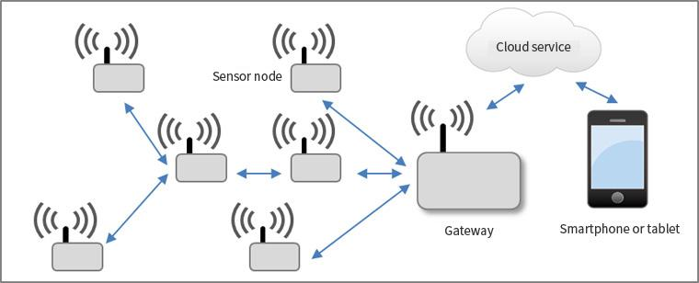
Idea

Slide 5
Componentes
Nodo Coordinador
Raspberry Pi 3B
Módulo MRF24J40
Nodo Standar
Arduino UNO
Módulo MRF24J40
Sensor: Luz
Actuadores: Leds y Servo
Nodo Tunning
Arduino UNO
Módulo MRF24J40
Sensores: Kit Grove Seeed
Actuadores: Leds

Slide 6
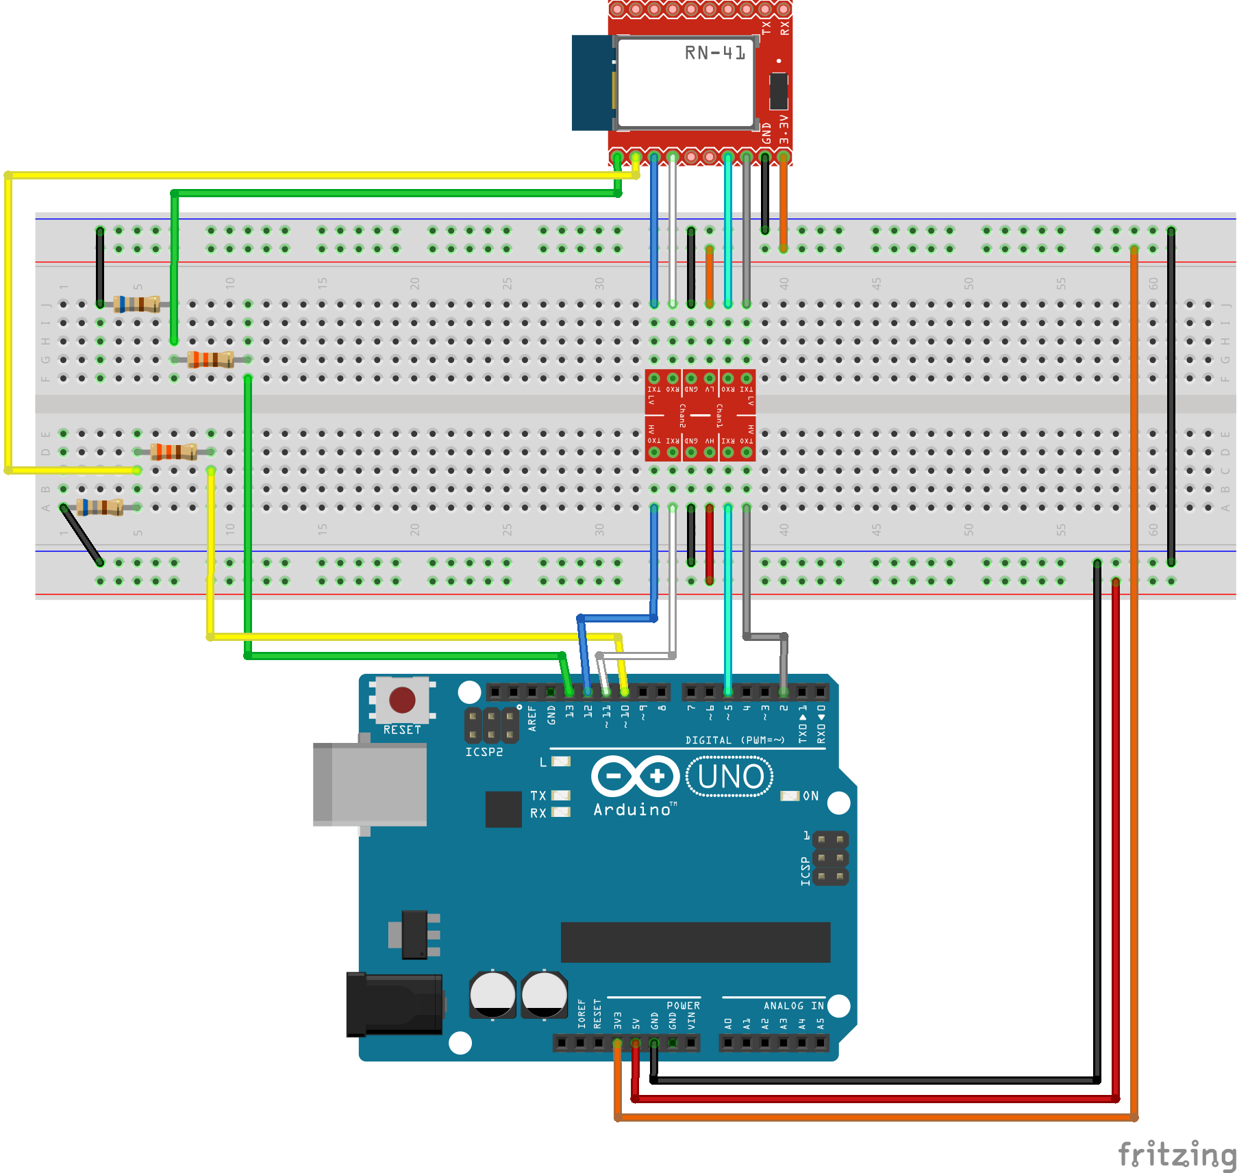
Componentes
Layout:
Arduino UNO
MRF24J40
Estándar IEEE 802.15.4

Slide 7
Tecnologías y Lenguajes
Base de Datos
 | Coordinador | Nodo Standar | Nodo Tunning
Board / SoC | Raspberry Pi 3B | Arduino UNO | Arduino UNO
Lenguaje | Python 3 | C++ | C++
Sistema Operativo | Raspbian | - | -
Firebase by Google
Python lib (Pyrebase)
Front-End
Angular 7
Bootstrap 4
Nebular
Admin Dashboard by Akveo

Slide 8
Dificultades
Establecer comunicación SPI con los módulos MRF24J40.
Adaptar tensiones 5V – 3.3V
Librería para módulo MRF24J40 de GitHub, escrita en C++ para Arduino. Traducirla y adaptarla para Raspberry en Python.
Facilita interacción con Firebase.

Slide 9
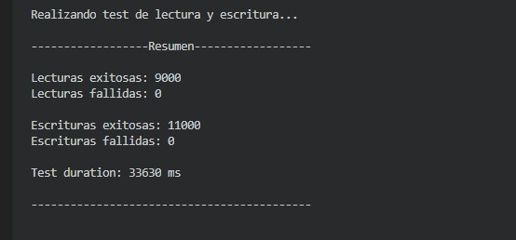
Desarrollo
Comunicación SPI

Slide 10
Desarrollo
Test Distancias:
Con un edificio de paredes gruesas y muchas señales Wifi: 40 mts.
Al aire libre y sin obstáculos: >250 mts.

